Slide 1
WriterHub grupo 4
Felipe Constantino
Felipe Morais
Marcus Prado
Rafael Cristino
Trabalho Interdisciplinar II
PUC Minas - 2° período

Slide 2

O que é o WriterHub
O projeto WriterHub busca ajudar escritores profissionais e iniciantes
O objetivo desse projeto é fazer o processo criativo de criar um texto mais Otimizado, Confortável e Seguro
O incentivo a escrita e o mercado intocado no brasil nos motivou a criar esse projeto
Ao ajudar os criativos a colocarem suas ideias no papel estamos por consequência ajudando a sociedade
Página. 1

Slide 3
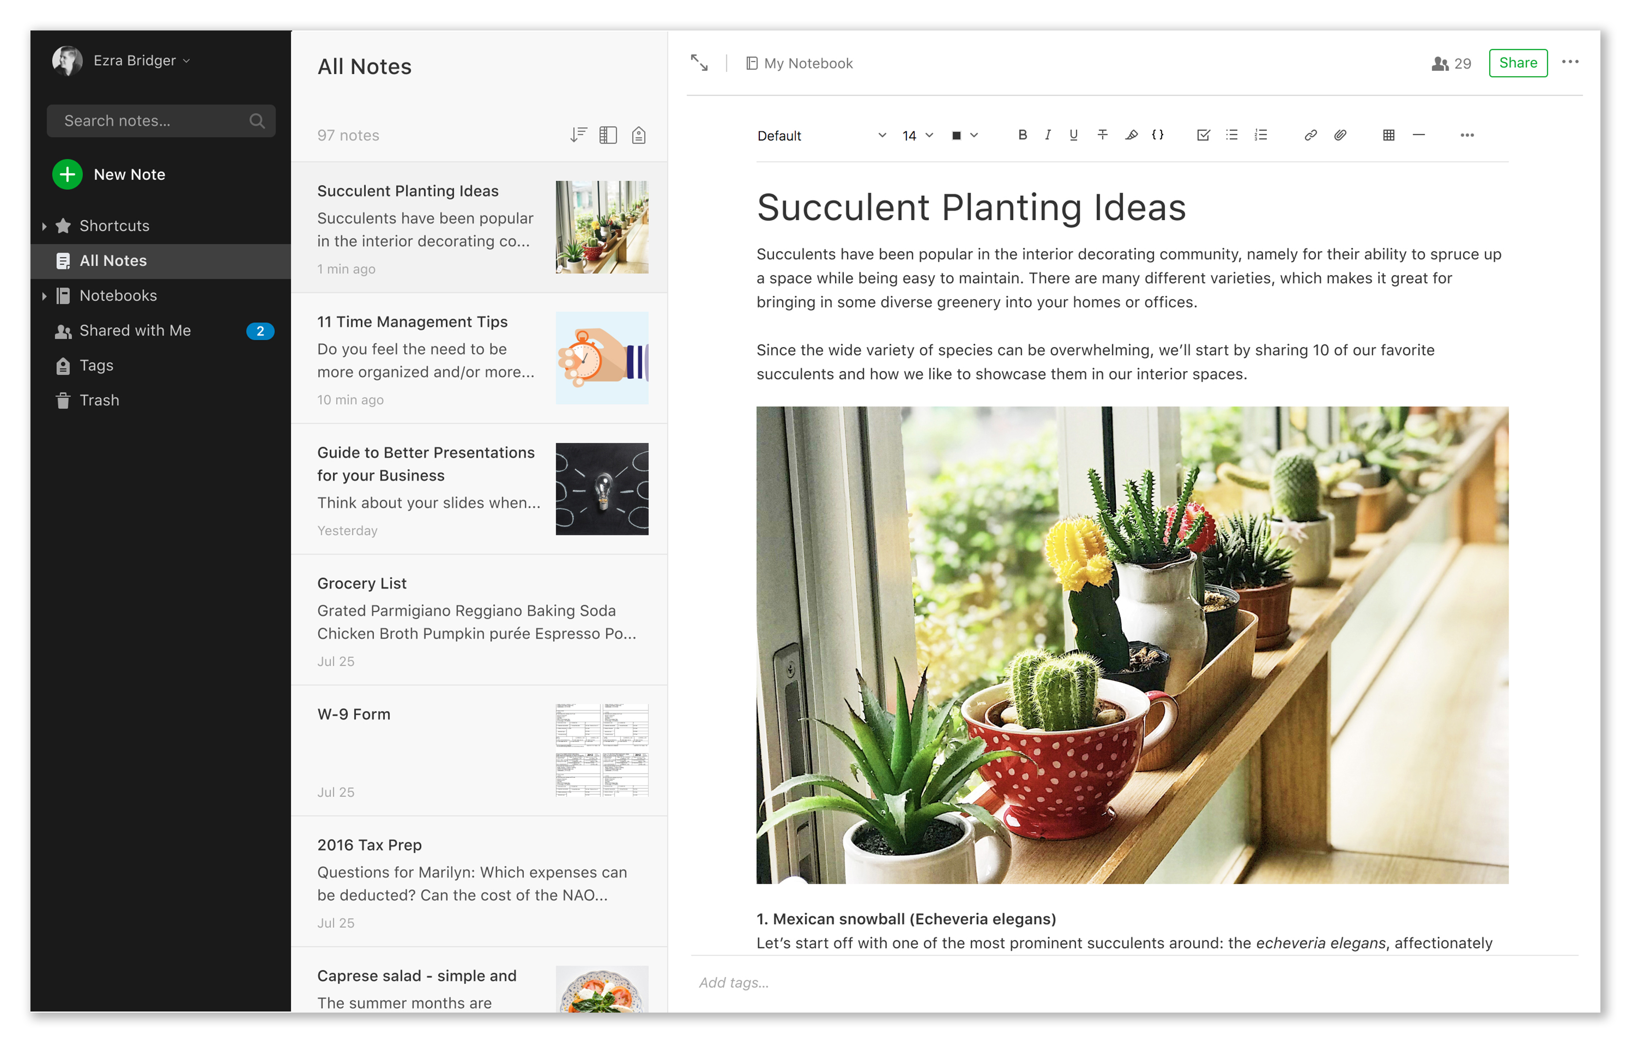
Competidores
Nossos competidores nesse mercado tem foco nos falantes de inglês e apresentam muitas ferramentas avançadas.
Deixando o mercado Brasileiro Disponível, além de proporcionar um ambiente amigável a iniciantes.
Assim nos diferenciando de ferramentas como Evernote e o WorldAnvil
Inteface do Evernote
Página. 2

Slide 4

Monetização
AD’s
Propagandas serão exibidas para usuários comuns
Premium
Além da ausência de propagandas, usuários premium possuem maior armazenamento de versões para um documento.
Página. 3

Slide 5
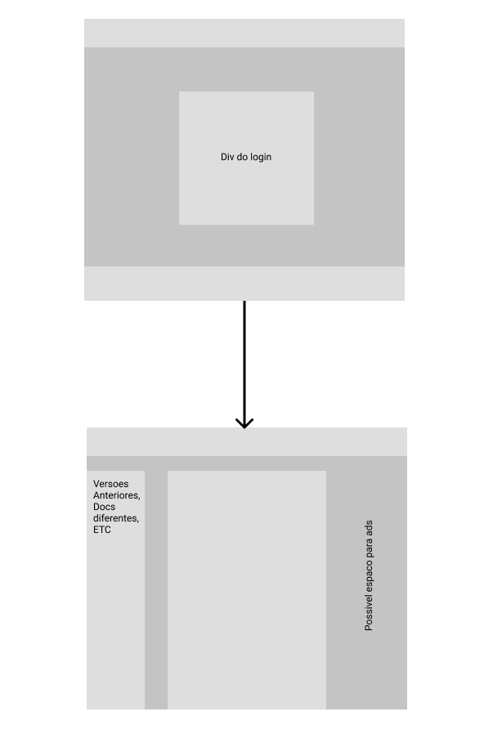

Jornada
Jornada de usuário simples, e direto ao ponto:
Tela de Login
Página principal
Esboço das telas
Página. 4

Slide 6
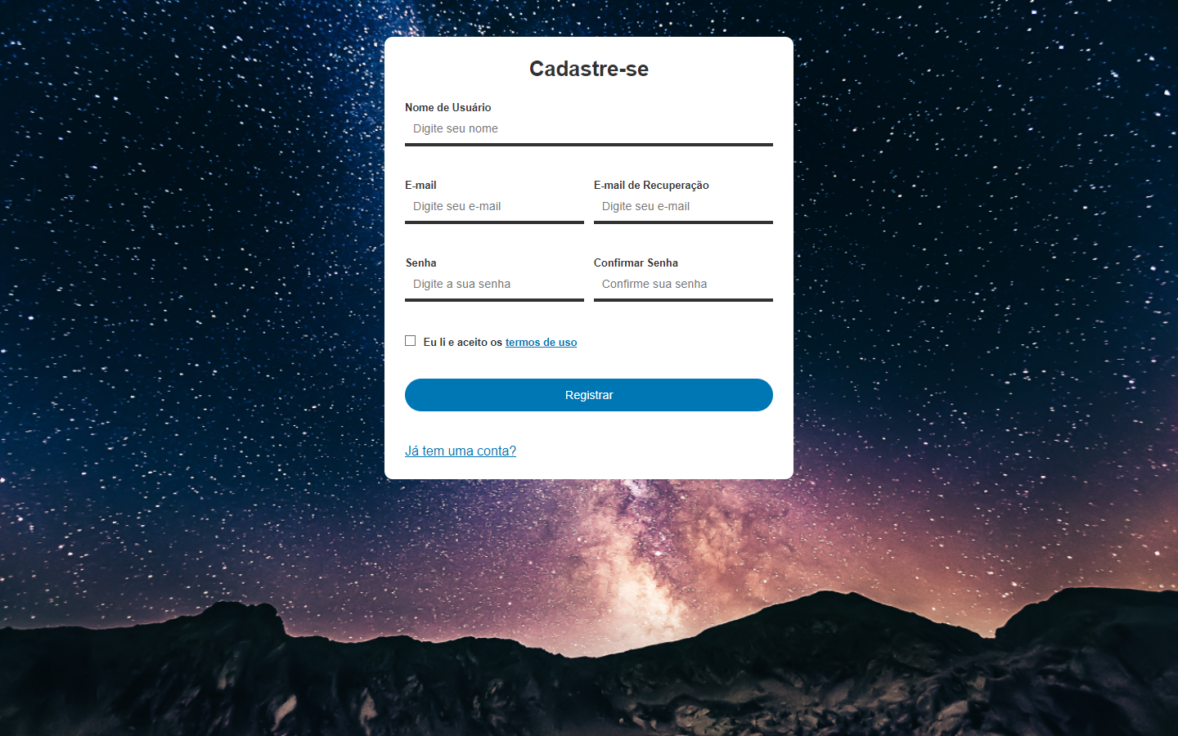
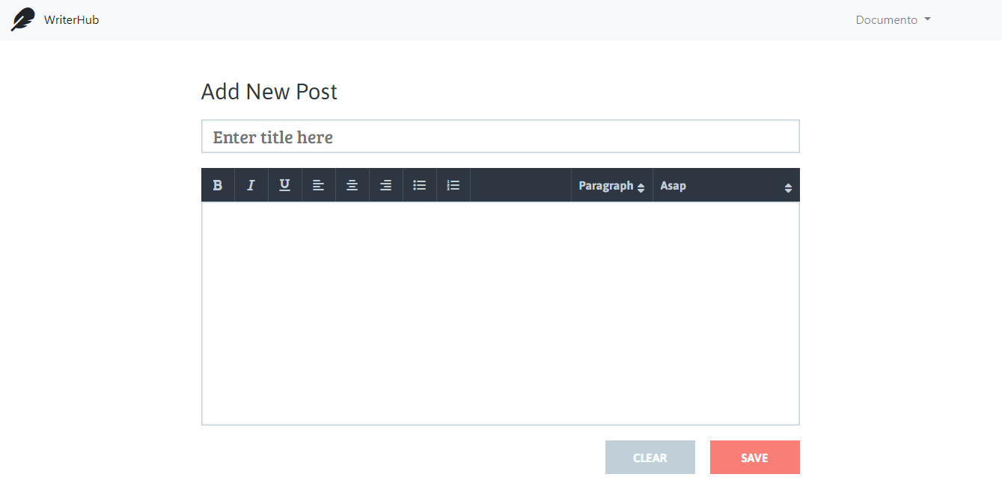
WriterHub - Jornada
Nossas telas estão prontas e navegáveis facilmente.
Segue alguns exemplos das nossas telas
Jornada de usuário simples, e direto ao ponto:
Página. 5

Slide 7
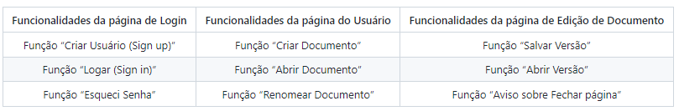
WriterHub - Funcionalidades
Correção ortográfica por API
Criptografia
Checagem de login
Página. 6

Slide 8
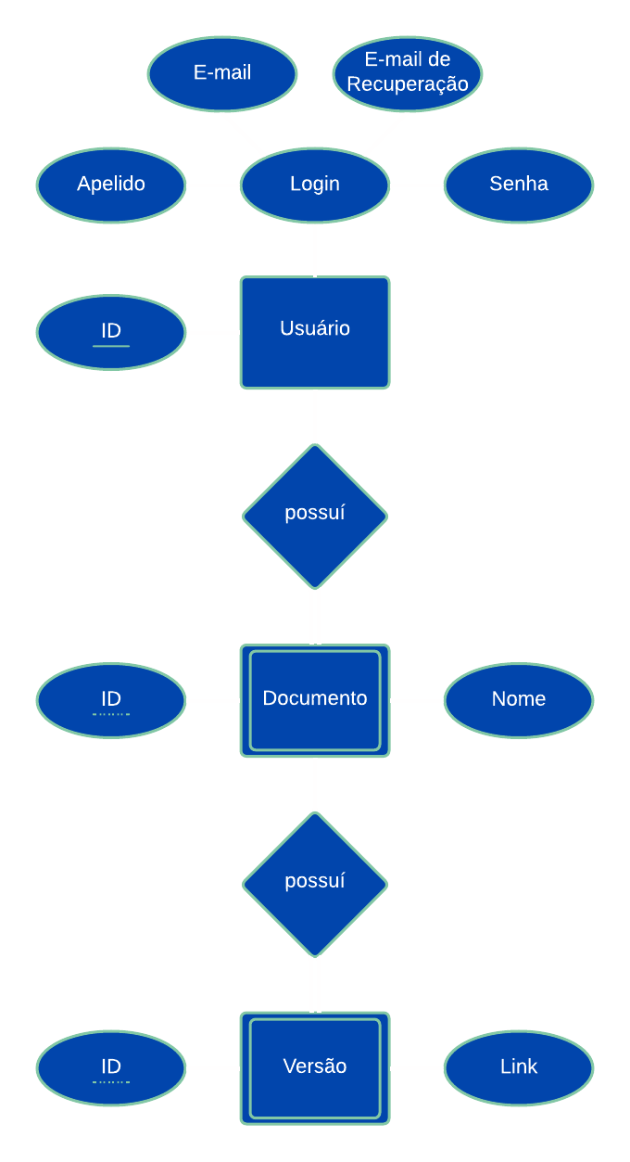
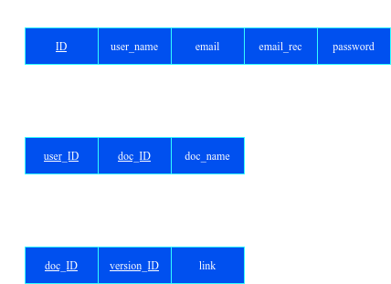
Banco de Dados
Durante a evolução do Banco de Dados, realizamos o mapa conceitual, relacional, pé de corvo e por fim implementamos.
Únicas mudanças sendo data de criação de documento e versão.
Página. 7

Slide 9
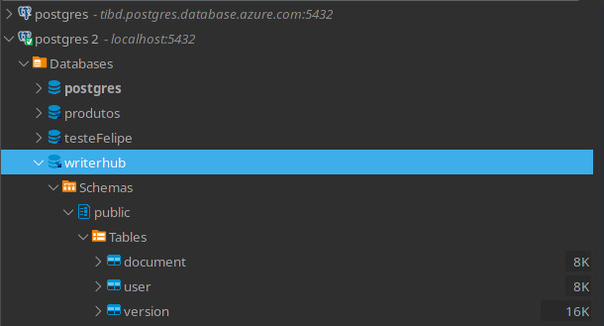
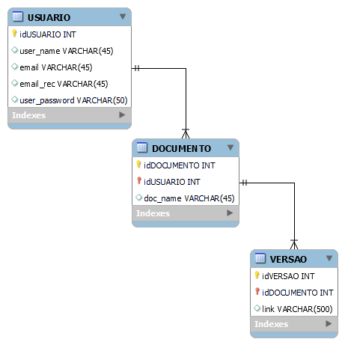
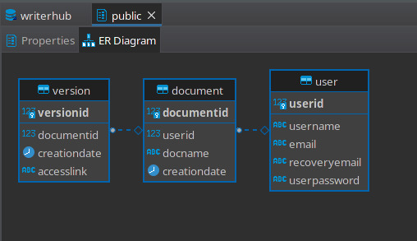
WriterHub - Pé de galinha
Página. 8

Slide 10
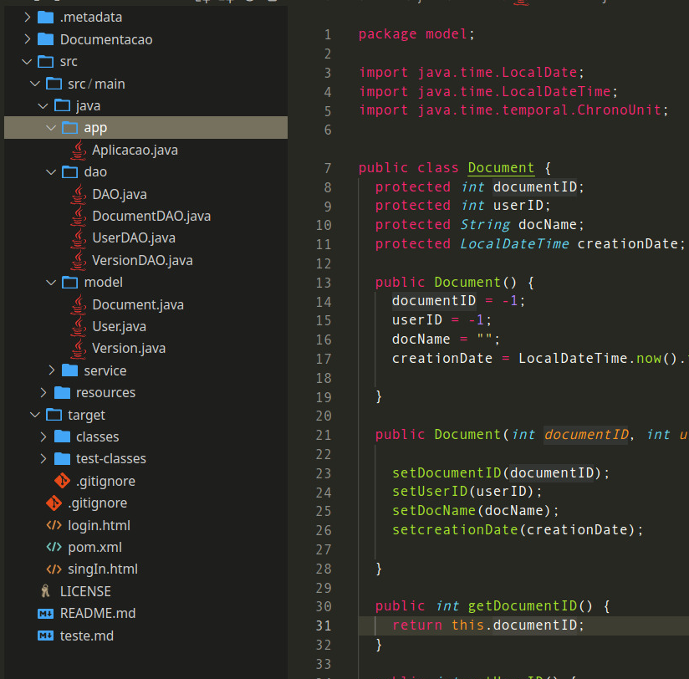
Frontend e Backend
Para que nosso projeto se concretize é necessário que a integração entre o front e o backend esteja correta e de fácil entendimento.
Por isso fizemos a integração da seguinte forma:
Inteface do Evernote
Página. 9

Slide 11
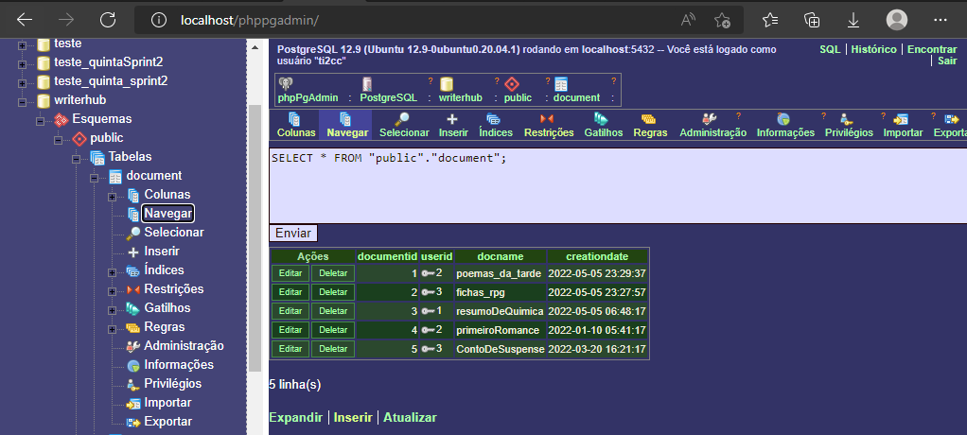
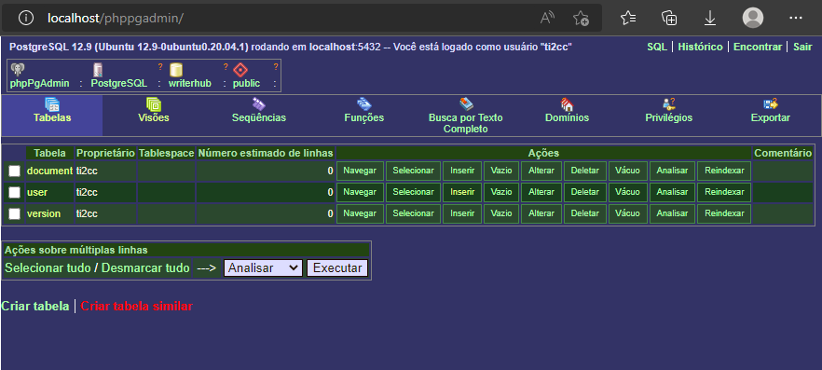
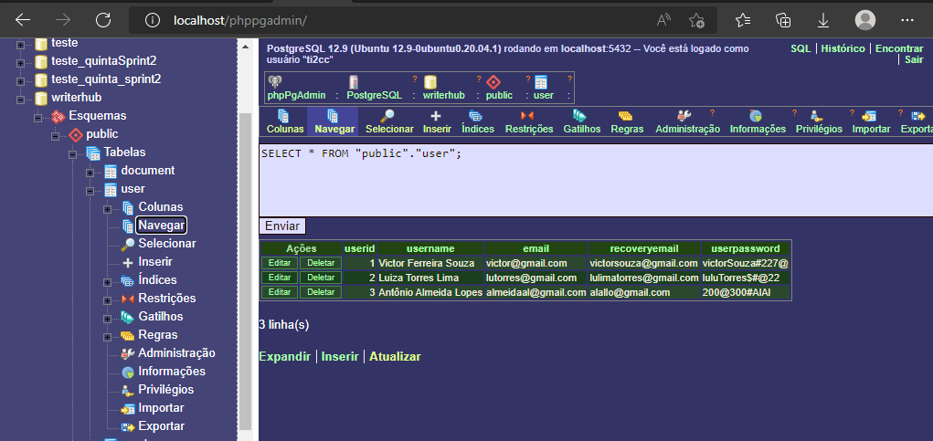
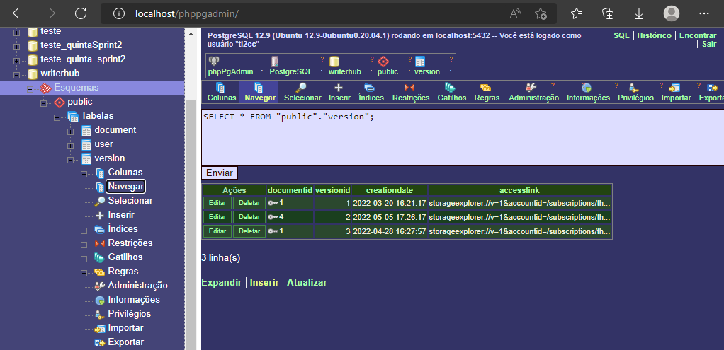
Página. 10

Slide 12
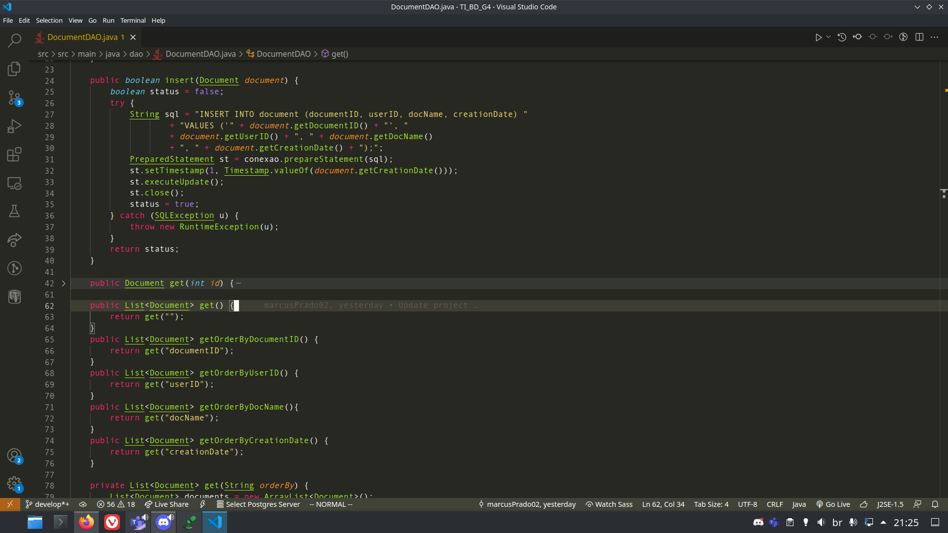
Classe DAO
Assim como nos exemplos fornecido nossa classes apresentam todos os itens requisitados.
Página. 12

Slide 13
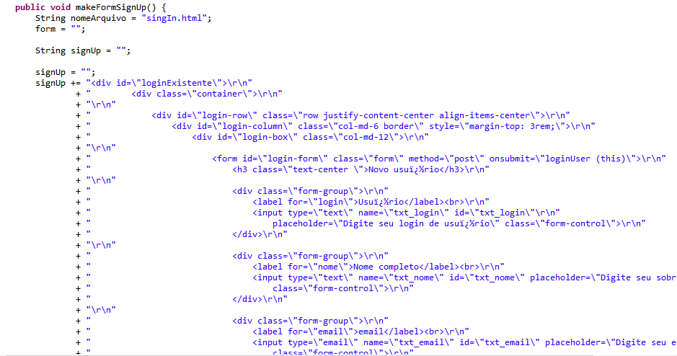
Classe CRUDE
Segue ao lado um exemplo de CRUD realizado atraves de uma injeção de html via java.
Contendo os métodos requisitados.
Página. 12

Slide 14

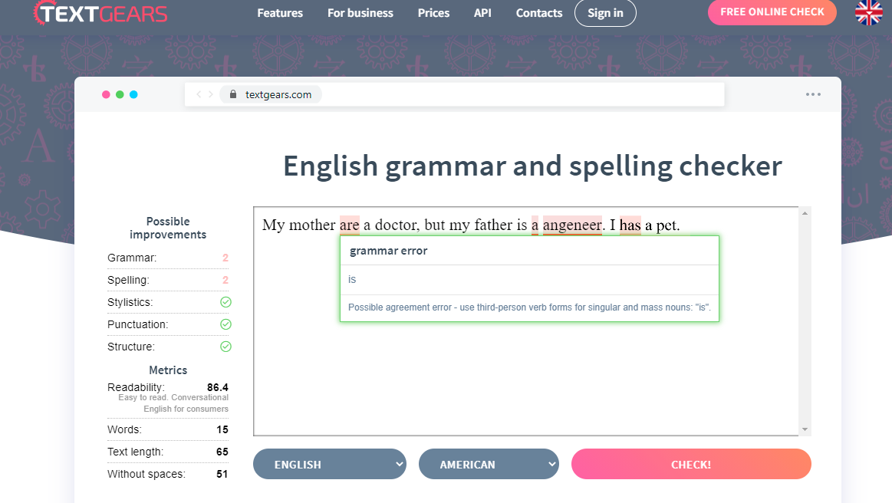
sistemas inteligentes
API Quill:
Permite a criação, edição de textos
Além de fazer a formatação
API TextGear:
IA de correções ortográficas
Incluindo em Inglês, português Br, francês, etc.
Página. 5
Página. 11

Slide 15
Gerente do Projeto: Marcus Prado
Desenvolvedores:
Rafael, Felipe e Felipe
Texto
Texto criado / editado pelo usuário.
Economia de tempo.
Praticidade
Aquisição de novos conhecimentos
Checagem de Versionamento
Ver passado, presente e futuro de pequenos escritores.
API Quill
Edição de Texto
API TextGear
Correção Ortográfica
Dados em nuvem.
Escritores
Screen Writers.
Roteiristas
Espaço de edição e formatação com Quill.
Correções ortográficas com com Text Gear
Clientes.
Governo devido a incentivos acadêmicos.
Pessoas
Equipamentos
Cloud Storage
Adds
Inscrição Premium

Slide 16
Obrigado pela atenção.
Repositório GitHub: https://github.com/Felipefams/TI_BD_G4

